Slide 1
Un ragazzino durante la guerra
La storia di Domenico che visse la sua adolescenza
nel periodo della Seconda Guerra mondiale
Intervista realizzata il 19 maggio 2018 dalla classe III D
della Scuola Media G. Pascoli di Perugia

Slide 2
Signor Domenico, quando parte il suo racconto e quando finisce ?
Il racconto di oggi è come un diario che parte dal 1940 e arriva fino al 1944, l’anno precedente alla fine della guerra. La guerra arrivò in Italia il 10 Giugno ed io sentii la dichiarazione di guerra di Mussolini, insieme ad altri miei compagni, dalla radio di una signora che abitava nella casa al di sopra del campo da calcio dove stavamo giocando. Quando sentimmo la notizia, interrompemmo la partita e ci fermammo a sentire la dichiarazione di Mussolini.
Da quel giorno in poi alla radio venne trasmesso il bollettino di guerra.

Slide 3
Che cos’era il Bollettino di guerra ?
Era una trasmissione che veniva mandata per radio, che dava le notizie riguardanti la guerra. Le informazioni, però, facevano pensare che gli italiani stessero vincendo, cosa che, come scoprii più avanti, era errata.
Ad esempio, si sentiva: « Oggi sono decollati tre aeri e due non sono tornati», oppure: « Oggi la nostra aviazione è riuscita gloriosamente ad abbattere due aeri nemici». Facevano sembrare le ritirate strategiche, come quelle avvenute in Grecia, e cose di questo genere…

Slide 4
Cosa si ricorda dell’invasione in Grecia?
Come ho detto prima i mezzi di informazione facevano sembrare che qualsiasi mossa del nostro esercito fosse una mossa vittoriosa.
Di quella prima fase mi ricordo che, essendo bravo con il tedesco (perché all’epoca era insegnato nelle scuole dato che si trattava della lingua dei nostri alleati), dovevo fare da interprete ad un funzionario fascista che abitava al piano superiore al nostro ogni volta che lo andavano a trovare a casa degli ufficiali tedeschi. Mi ricordo, in particolare, di una volta in cui dovetti tradurre quello che diceva l’ufficiale tedesco, ma si trattava di cose così sconvolgenti da farmi restare traumatizzato.

Slide 5
Si ricorda dei bombardamenti avvenuti in Umbria ?
Certo che mi ricordo! Gli aeri degli Americani bombardarono sia Ponte San Giovanni, importante per la rete ferroviaria, sia l’ aeroporto di Sant’Egidio; per andare da un posto all’altro passavano proprio sopra casa mia. Una volta che vedevo allontanarsi gli aeri, prendevo la bicicletta e mi dirigevo con i miei amici nel luogo in cui era avvenuto il bombardamento per raccogliere dei mucchietti di polvere esplosiva, che riutilizzavamo per i nostri giochi. Ad esempio, prendevamo una canna di bambù, la collegavamo ad un filo che serviva da miccia, la riempivamo di polvere esplosiva e le davamo fuoco, trasformandola in un razzo.

Slide 6
Quali erano i problemi a quel tempo ?
Prima di tutto la fame era tanta e per procurarci del pane dovevamo avere una tessera, detta tessera annonaria, che ci permetteva di riceverne una certa quantità al giorno, solo 150 g. a testa. Sicuramente nostra madre distribuiva tra noi figli anche la sua razione. E poi c’era lo spettro della TBC. Questa malattia, la tubercolosi, ti colpiva quando eri sotto alimentato. Per una semplice tosse, a quell’epoca, ti mandavano dritto alla clinica, detta sanatorio, per fare la radioscopia. E fare la radioscopia a quei tempi faceva paura. Ma soprattutto c’era la paura dei bombardamenti. Una volta un carico di bombe fu sganciato tutto insieme dal pilota perché il suo aereo era stato colpito ed esplose proprio vicino a casa mia; questo enorme spavento fu la causa del trasferimento della mia famiglia ad Agello…

Slide 7
Per quanto tempo ha vissuto con la sua famiglia ad Agello ?
Vissi lì fino alla fine della guerra. Dal monte di Agello si potevano vedere i continui bombardamenti che avvenivano nei dintorni e ciò mi riporta alla mente un episodio particolarmente drammatico. Un giorno un gruppo di Tedeschi che teneva sotto controllo il paese prima dell’arrivo degli Americani, prese un gruppo di contadini e gli diede il compito di trasportare delle armi passando attraverso il grano alto. Proprio in quel momento sono arrivati gli Americani che vedendo il grano muoversi hanno iniziato a sparare uccidendo tedeschi e non. Solo qualche giorno dopo i cadaveri dei contadini furono raccolti e sepolti in una fossa comune. Qualche anno fa la tomba è stata aperta e i cadaveri hanno ricevuto una degna sepoltura individuale.

Slide 8
Che effetto le ha fatto entrare in contatto con la cultura americana ?
All’inizio io e i miei amici eravamo titubanti nei confronti degli Americani. Il nostro primo contatto avvenne una volta liberata il paese; in quel momento gli Americani avevano eretto una cambusa da campo in una piazza e lì avevano iniziato a fare il tè e la cioccolata. Quando vedemmo i litri di cioccolata che venivano buttati via, la paura si trasformò in fame, e iniziammo ad avvicinarci per ricevere qualcosa da mangiare.

Slide 9
Come fa a ricordarsi tutto ?
Dovete pensare, ragazzi, che la mente accumula e stratifica vari ricordi e quelli acquisiti alla vostra età, quando la mente è come una «carta assorbente», sono quelli che si conserveranno meglio.

Slide 10
Alla fine…
Nonostante la nostra classe fosse ancora piena di curiosità, il Signor Domenico, ad un certo punto, è dovuto andare via.
Prima che andasse via, la professoressa ci ha scattato una foto con lui e ci ha fatto vedere un video online in cui rilascia una intervista per i suoi novant’anni.

Slide 11
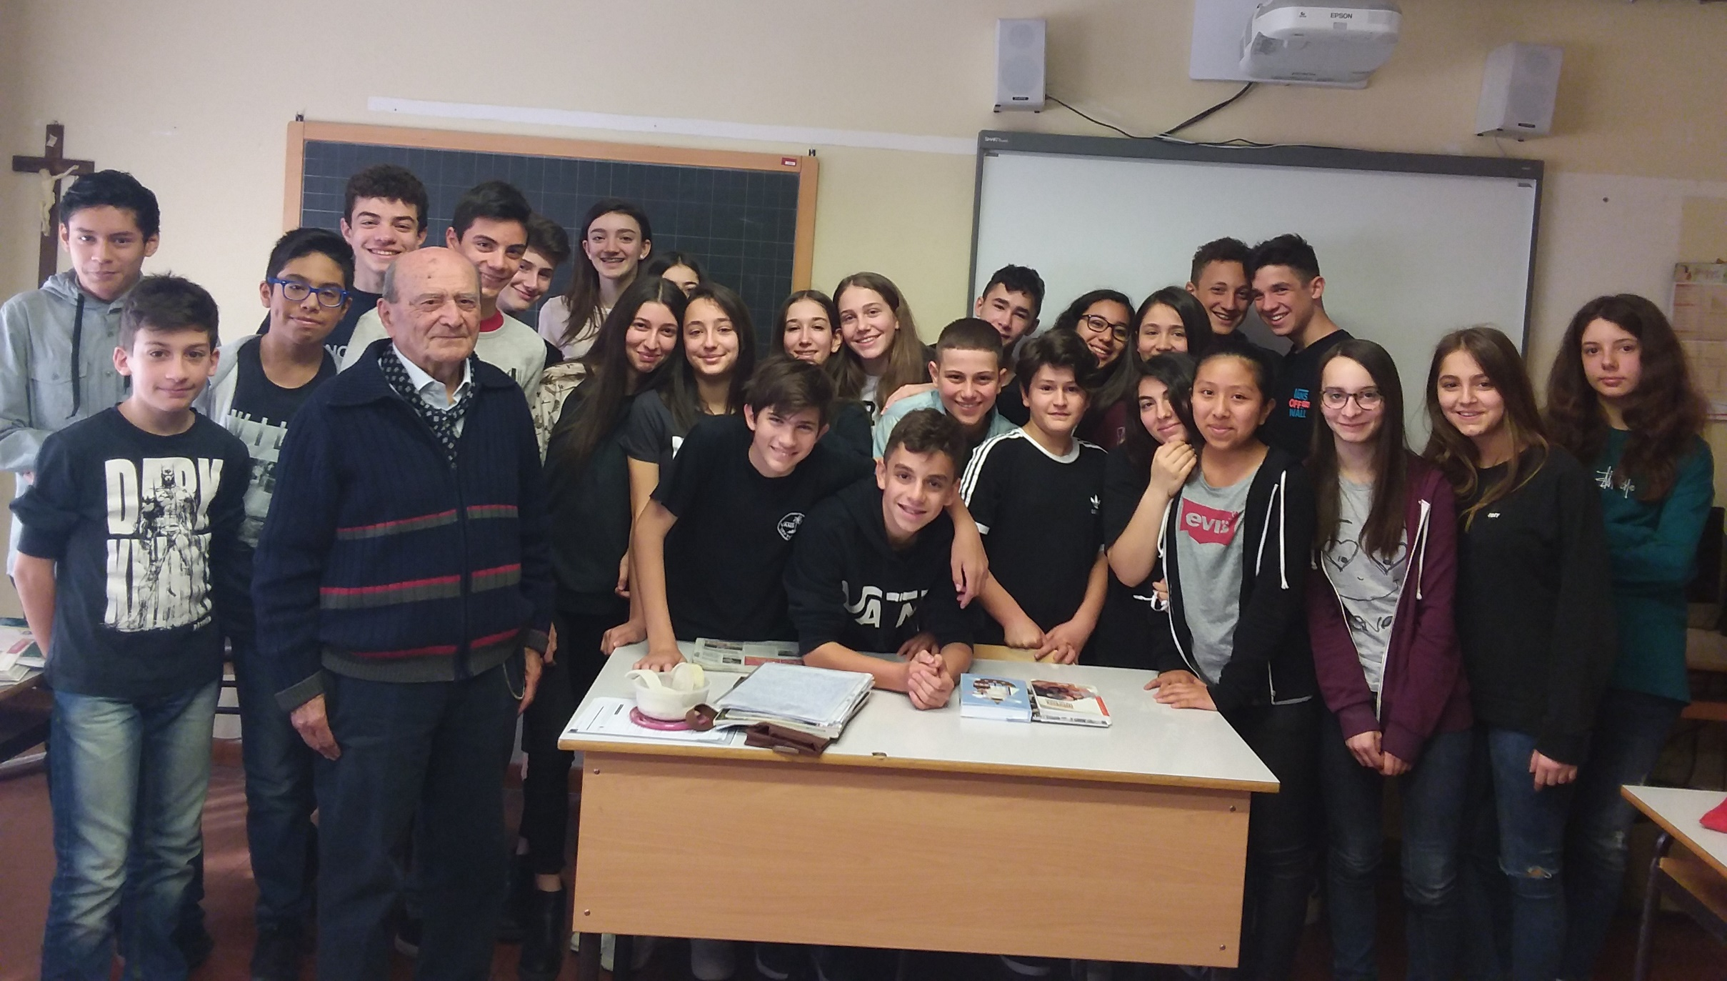

Slide 12
di Caterina Pioppi
Classe III D

